Slide 1


Az IEA rendelet célja és a DMÜ szerepe a rendelet végrehajtásában

Slide 2


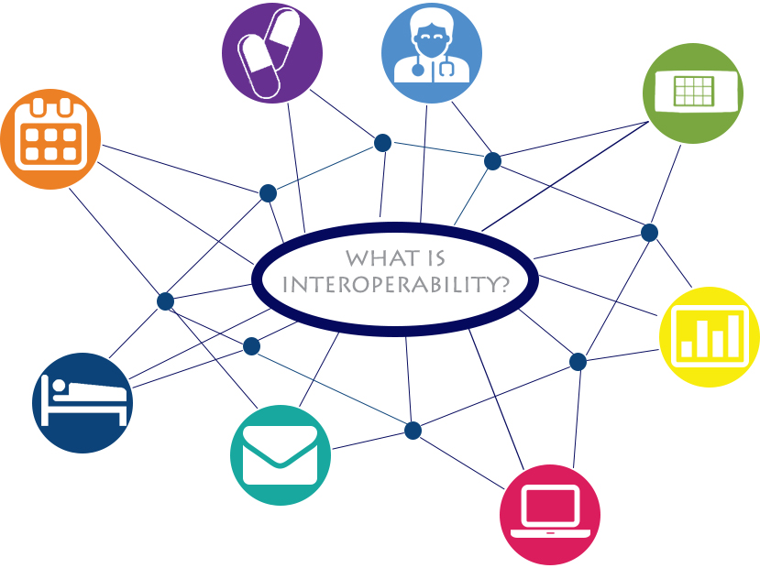

Interoperabilitás szükségessége
Mi befolyásolja a digitális ügyintézés színvonalát?
Szükséges a:
Jó minőségű, modern, állami és egyéb követelményeknek megfelelő alkalmazások kialakítása
Nyilvántartások összehangolása
Az egyes adatok egyértelmű felelősének kijelölése, az adatok valóságtartalmához szükséges folyamatok biztosítása
Az adatokhoz való hozzáférési folyamatok kialakítása
Határokon átnyúlóan igénybe vehető szolgáltatások kialakítása.
Ennek alapja a megfelelő adatcsere az alkalmazások/rendszerek között.
Állami nyilvántartások/adatbázisok
minősége,
biztonsági szintje,
az adatbázisokban tárolt adatok formátuma, struktúrája,
és az adatbázisok háttérében történő együttműködési képesség
Egyes szervek minden adatot saját maguk vezettek be különféle struktúrájú adatbázisaikba, ez az adatok inkonzisztenciáját eredményezte, ami a hatóságok közötti kommunikációt lényegesen megnehezíti, az eljárási határidőket pedig indokolatlanul elnyújtja.
Egyes adatokat több hatóság is kezel/tart nyilván, ezért az esetleges adatváltozást több hatósághoz is be kell jelenteni.
A hatóságok adatszolgáltatásában, vagy a nyilvántartáson alapuló döntéseiben szereplő adatok nem egyértelműek/tévesek.
2

Slide 3

Jogszabályok
Adat § § § IEA
2004. évi CXL. Törvény a közigazgatási hatósági eljárás és szolgáltatás általános szabályairól – X. fejezet
2013. évi CCXX. Törvény az állami és önkormányzati nyilvántartások együttműködésének általános szabályairól
2015. évi CCXXII. Törvény az elektronikus ügyintézés és a bizalmi szolgáltatások általános szabályairól és végrehajtási rendelete
2023. évi CIII. Törvény a digitális államról és a digitális szolgáltatások nyújtásának egyes szabályairól és végrehajtási rendeletei
Az Európai Parlament és a Tanács (EU) 2024/903 számú az interoperábilis Európáról szóló rendelete
3
8

Slide 4

DSZF, mint illetékes nemzeti hatóság
Az IEA rendelet célja:
a tagállamok közigazgatásai közötti együttműködés erősítése, határokon átnyúló interakciók folytatása adatok, információk és ismeretek digitális folyamatokon keresztüli megosztása révén.
határokon átnyúló adatáramlást igénylő digitális közszolgáltatások fejlesztése az EU-ban.
ügyfél-központú interoperabilitás megvalósítása a döntéshozataltól egészen a döntések implementálásáig, az interoperabilitással összefüggő megoldások, sztenderdek, adatok és szolgáltatások környezetének közös megteremtése.
kötelező interoperabilitási értékelések bevezetése a digitális és interoperabilitási szempontok azonosítása és figyelembevétele érdekében a szakpolitikák és digitális közszolgáltatások tervezési szakaszának korai szakaszában
a megoldások megosztásának és újrafelhasználásának, valamint a közigazgatások közötti adatcserék megkönnyítése azáltal, hogy megszünteti a jogi, szervezeti, szemantikai és műszaki interoperabilitási akadályokhoz kapcsolódó szükségtelen adminisztratív terheket
4
8

Slide 5

DSZF, mint illetékes nemzeti hatóság
A DMÜ, mint illetékes nemzeti hatóság és egyetlen kapcsolattartó pont feladatai
a tagállamon belüli koordináció az IEA rendelettel kapcsolatban
a tagállami közszférabeli szervek támogatása az értékelések elvégzésére szolgáló eljárások tekintetében
az interoperabilitási megoldások megosztásának és újra felhasználásának elősegítése
országspecifikus ismeretekkel való hozzájárulás az Interoperábilis Európa portálhoz;
politikavégrehajtást támogató projektekbe és innovációs intézkedésekbe számos nemzeti, regionális és helyi szervezet aktív részvételének összehangolása és ösztönzése;
a tagállam közszférabeli szerveinek támogatása abban, hogy az e rendelet hatálya alá tartozó témákban együttműködjenek más tagállamok illetékes közszférabeli szerveivel.
5
8

Slide 6
Köszönöm a figyelmet!

